Slide 1
借閱楷模 愛閱標竿-全國公共圖書館各組借閱冠軍
組別 | 姓名(年齡) | 借閱冊數 | 推薦縣市
0-6歲(嬰幼兒) | 廖唯翔(2) | 1,911 | 台北
7-12歲(國小學童) | 鄭又榛(7) | 2,646 | 台南
13-18歲(青少年) | 黃姵穎(13) | 1,684 | 雲林
19-30歲(青年) | 王品涵(23) | 3,694 (全國第三名) | 台南
31-60歲(壯年) | 杜玉珍(52) | 5,251 (全國第二名) | 苗栗
61歲以上(銀髮族) | 蘇正明(66) | 5,624 (全國冠軍) | 台中
Notes:
黃姵穎電話:0958661589(OK); 杜玉珍電話: 037-723528(OK);蘇正明電話:0910574472(一直未開機)
鄭又榛:06-2827682;0920632896(鄭媽媽OK); 王品涵:06-6581733(OK);
全國年紀最小廖唯翔:不方便給電話號碼,
全國年紀最大的借閱楷模:齊瑞華先生(84歲, 103年借閱冊數497冊, 高雄市立圖書館推薦, 2月12日會參加記者會, 電話:0929321582, 因有重聽, 所以都是由齊太太接手機,OK
)

Slide 2
借閱楷模 愛閱標竿-參加表揚典禮各組借閱冠軍
1.68位借閱楷模參加表揚典禮
2.每人年平均借閱量達到950冊，每人每天閱讀2.6冊
國小學童組 翁佑丞
9歲 臺中市
2,012冊
最喜歡的書:
貓頭鷹的預言
幼兒組 陳宥宇
5歲 新竹縣
1,399冊
最喜歡的書:
跳跳O
青少年組 黃姵穎
13歲 雲林縣
1,684冊
最喜歡的書:
用左手走路的孩子
Notes:
宥:ㄧㄡˋ
陳宥宇電話: 03-5589483,翁佑丞電話0918-777933(OK),黃姵穎電話:0958371589(OK)

Slide 3
借閱楷模 愛閱標竿-參加表揚典禮各組借閱冠軍
1.68位借閱楷模參加表揚典禮
2.每人年平均借閱量達到950冊，每人每天閱讀2.6冊
壯年組 趙芳瑢
38歲 新北市
3,423冊
最喜歡的書:
倚賀的超級阿嬤
銀髮族組 翁秀寶
61歲 臺南市
920冊
最喜歡的書:
首席大提琴手
青年組 蔡政諺 25歲 新北市913冊
最喜歡的書:
神鵰俠侶
Notes:
蔡政諺電話: 0975316675 趙芳瑢電話: 229091375 翁秀寶電話: 06-6561914

Slide 4
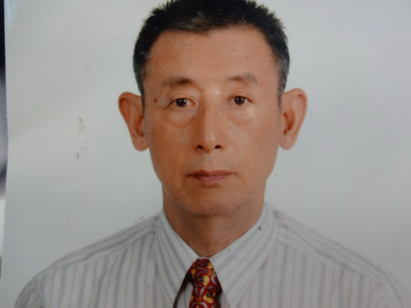
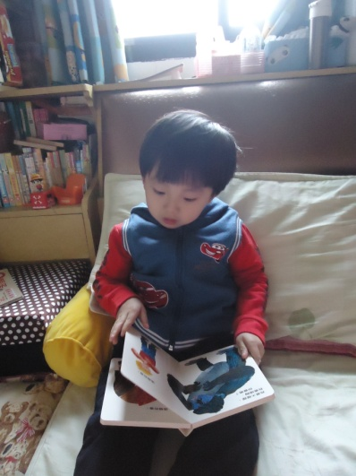
借閱楷模 愛閱標竿-
參加表揚典禮最大年紀和最小年紀楷模
齊瑞華
84歲 高雄市
479冊
最喜歡的書:
創造生命中的感動
林品勛
3歲 宜蘭縣
703冊
最喜歡的書:
從頭動到腳
Notes:
全國年紀最大的借閱楷模,同時也是參加表揚典禮年紀最大的楷模:齊瑞華先生(84歲, 103年借閱冊數497冊, 高雄市立圖書館推薦, 2月12日會參加記者會, 電話:0929321582, 因有重聽, 所以都是由齊太太接手機,OK
參加表揚典禮年紀最小的楷模林品勛0985-404638(媽媽電話;OK)

